Slide 1
Исследование рынка вакансий Data Analyst и Data Scientyst
Цель: Выявить различия в предлагаемых вакансиях для Аналитиков данных и Дата-сайентистов, на основании двух представленных дата фреймов, содержащих информацию о вакансиях для дата-саентистов и дата аналитиков (данные взяты с сайта Head Hunter) за период с 02.2024 - 06.2024

Slide 2
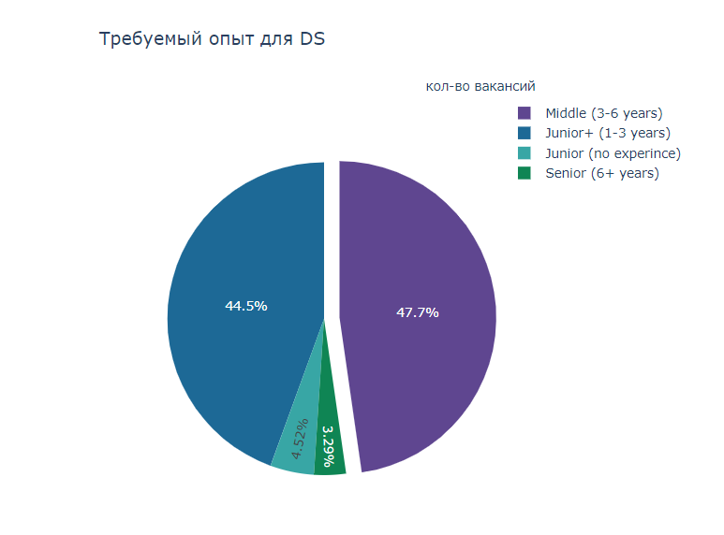
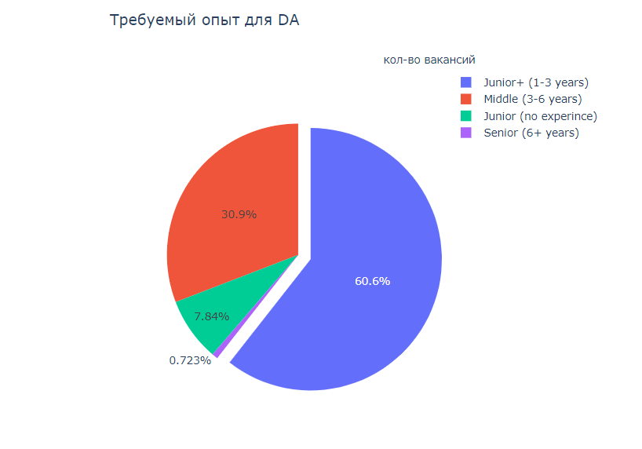
Наибольшее кол-во требуемых специалистов DA уровня Junior+(1-3 years) - 60.59% Middle (3-6 years) - 30,85% Наибольшее кол-во требуемых специалистов DS уровня Junior+(1-3 years) - 44.46% Middle (3-6 years) - 47,74% Таким образом, в области DS наиболее востребованными специалистами являются специалисты уровня Junior+ и Middle, тогда как в области DA преобладает спрос на специалистов Junior+.

Slide 3
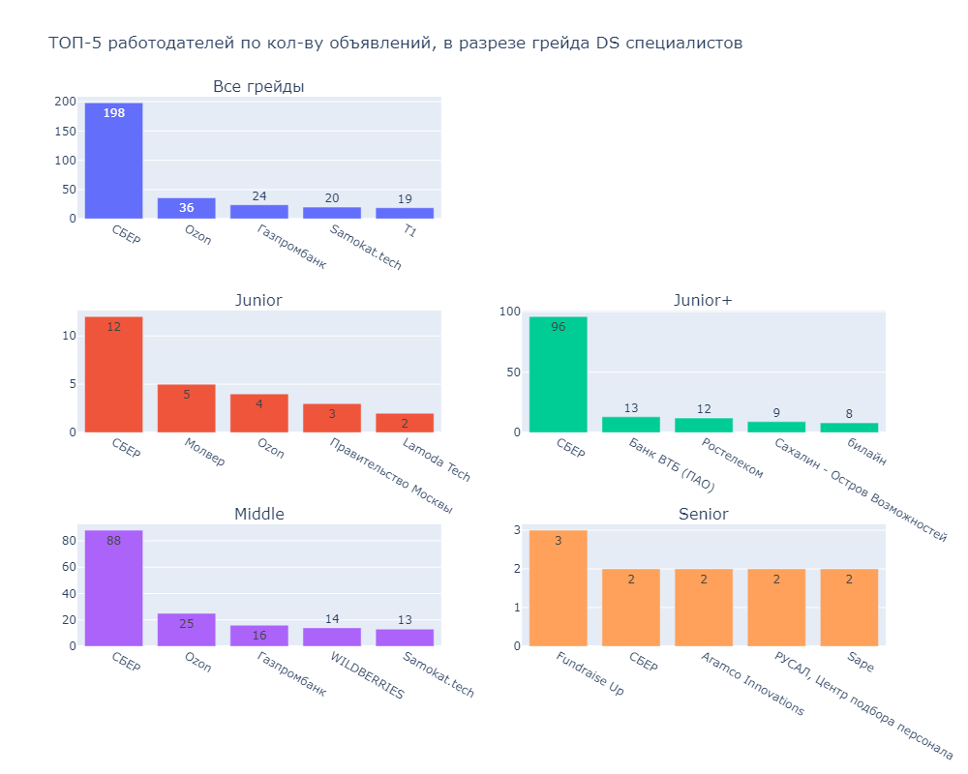
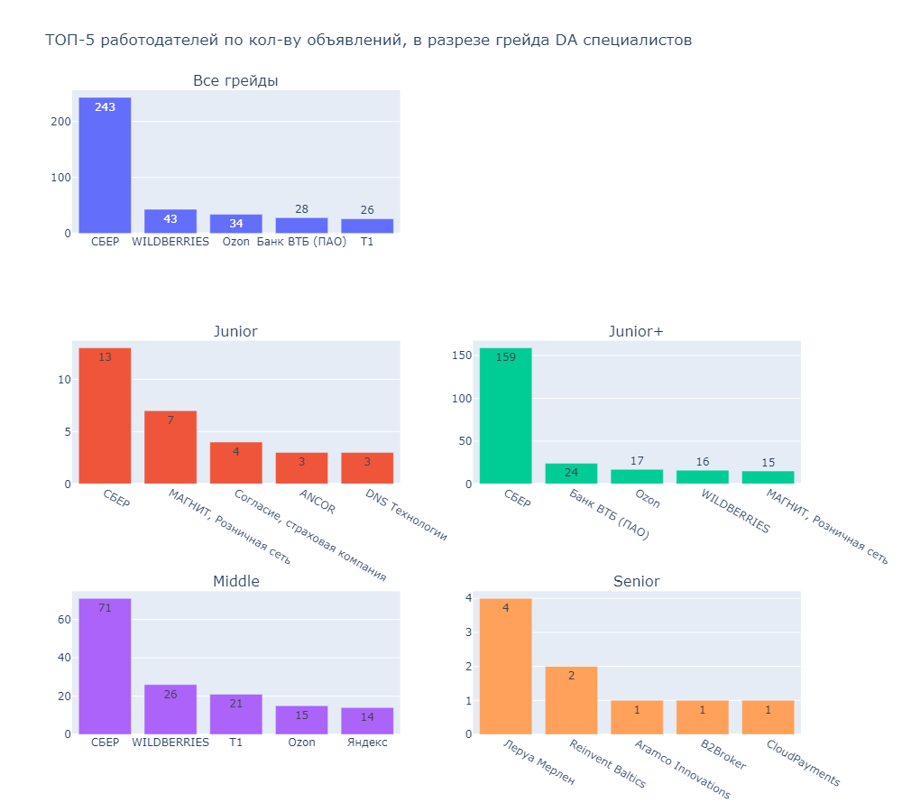
. Наиболее активный работодатель для DS сегмента - Сбер 198 вакансий по всем грейдам (66,67%). Он же является топовым работодателем в разделах DS Junior -12 вакансий (46,15%), DS Junior+ (69,57%)-96 вакансий, DS Middle – 88 вакансий (56,41%). Аналогичная ситуация с DA. Сбер является топовым работодателем – им опубликовано 243 вакансии (64.97%) для всех грейдов DA сегмента. Он же является топовым работодателем в разделах DA Junior -13 или 43,33% вакансий, DA Junior+ - 159 вакансий (68,83%), DA Middle – 71 вакансий (48,3%). Для Junior сегмента вакансий Data Analyst представлена в большей части розничная торговля (Магнит, DNS), у Data Scientisе в вакансиях для специалистов без опыта работы преобладают маркет плейсы (OZON и Lamoda) но в целом данное различие не является кардинальным. Для Junior+ в обоих сегментах представлены Банк ВТБ и представители телекоммуникационных компаний (Ростелеком и Билайн) . В большей степени для Junior+ специалистов преобладает розничный сегмент (OZON, Wildberries, Магнит). Для Middle специалистов также в обоих сегментов мы видим представителей розничной торговли ( Ozon, Wildberries ) Также появляются IT компании Яндекс и Samokat. Специалисты уровня Senior являются более уникальными и редкими. Поэтому топ 5 работодателей для 2ух сегмента не похожи друг на друга.
Топ 5 работодателей
Data scientyst
Data analyst

Slide 4
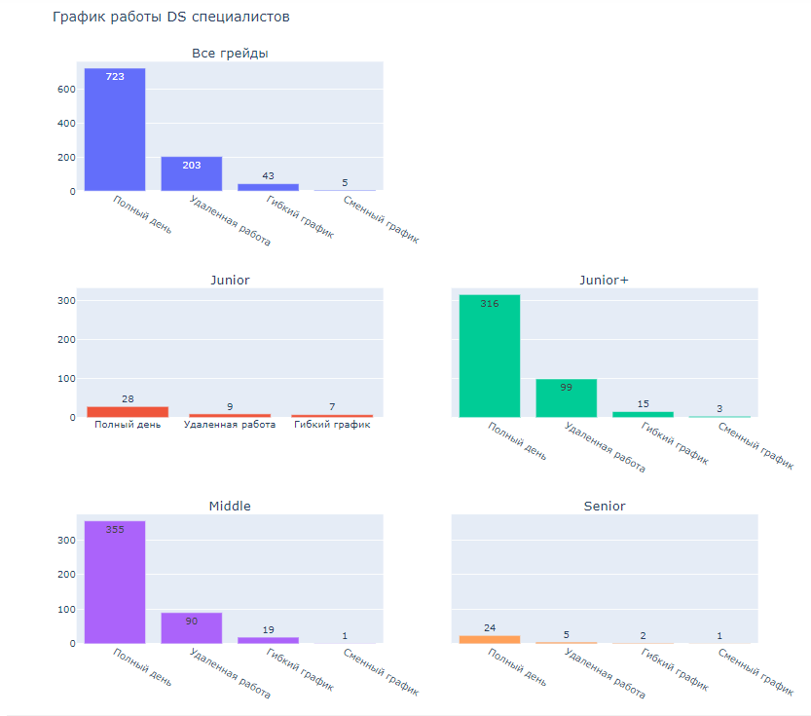
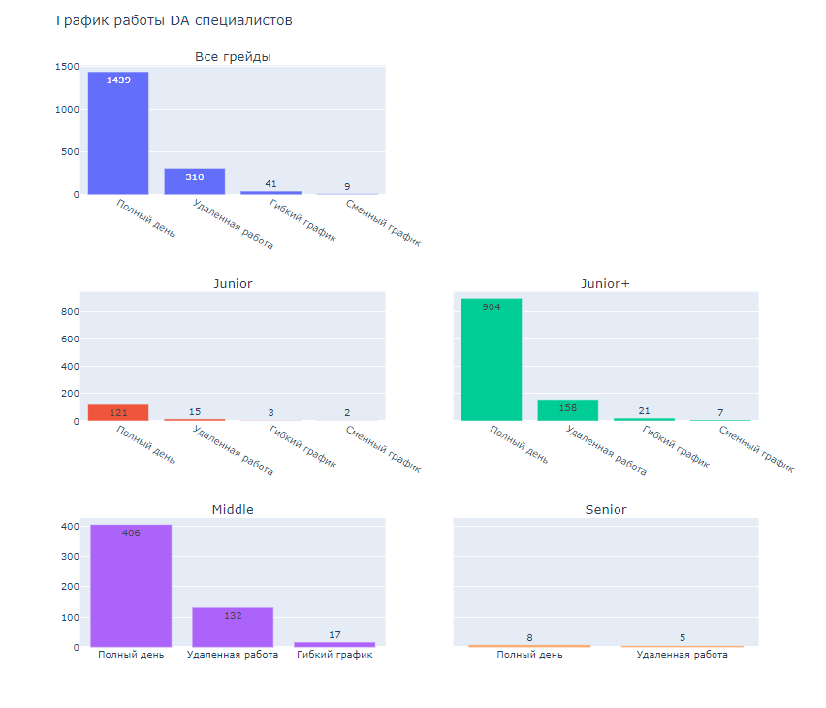
График работы специалистов DS и DA: основная часть вакансий представлена на полный рабочий день, также требуется работники на удаленную работу, с гибким графиком и сменным графиком (доля двух последних категорий не значительна. .Для специалистов в области аналитики и специалистов в области Data science графики работы аналогичны для всех грейдов: большая часть около 70-80% это вакансии с полным рабочим днем, далее удаленная работа -15-20% и оставшееся это гибкий график и сменная работа
График работы
Data scientyst
Data analyst

Slide 5
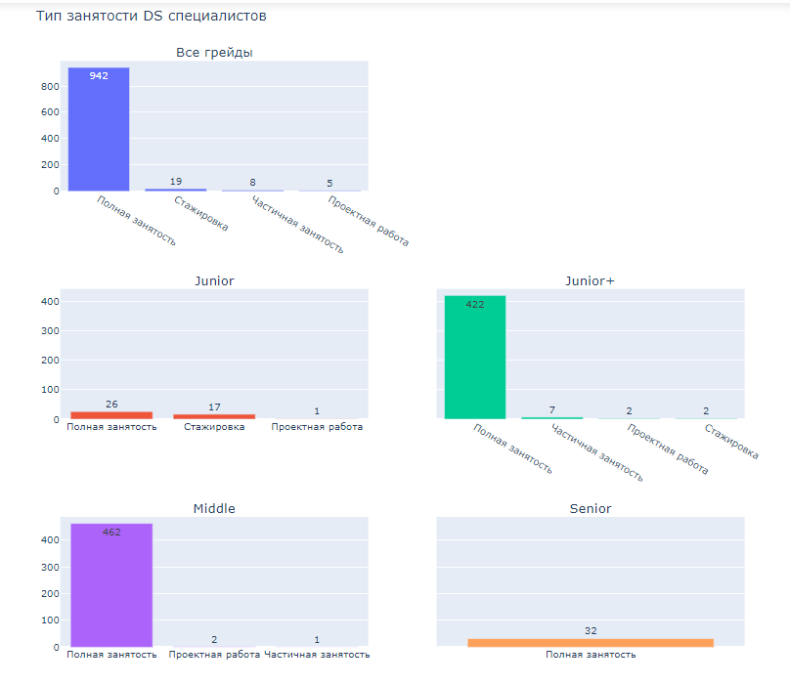
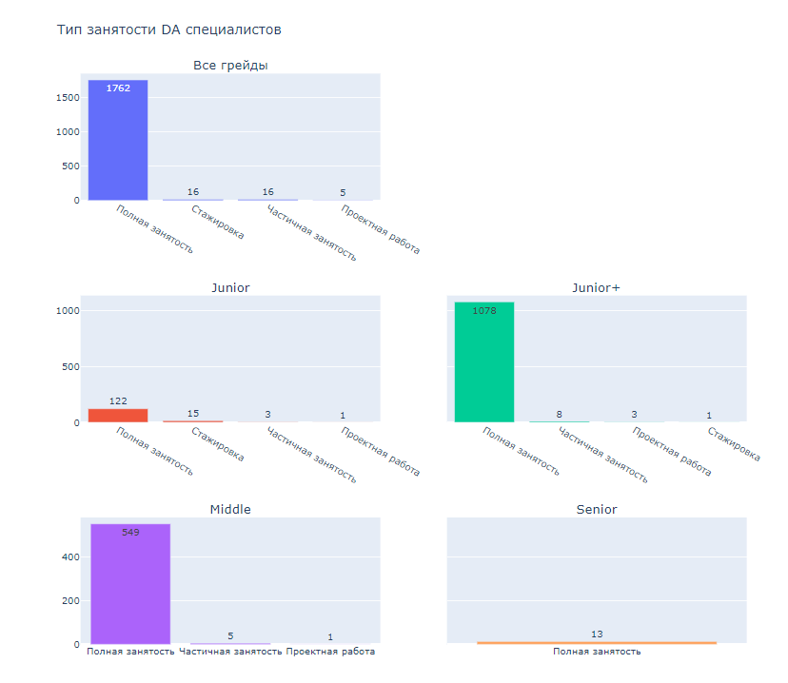
Тип занятости: : большая часть около 95% это вакансии полной занятостью, для специалистов без опыта также предлагаются стажировки. Для специалистов уровня Senior иные типы занятости, кроме полной, не представлены
Тип занятости
Data scientyst
Data analyst

Slide 6
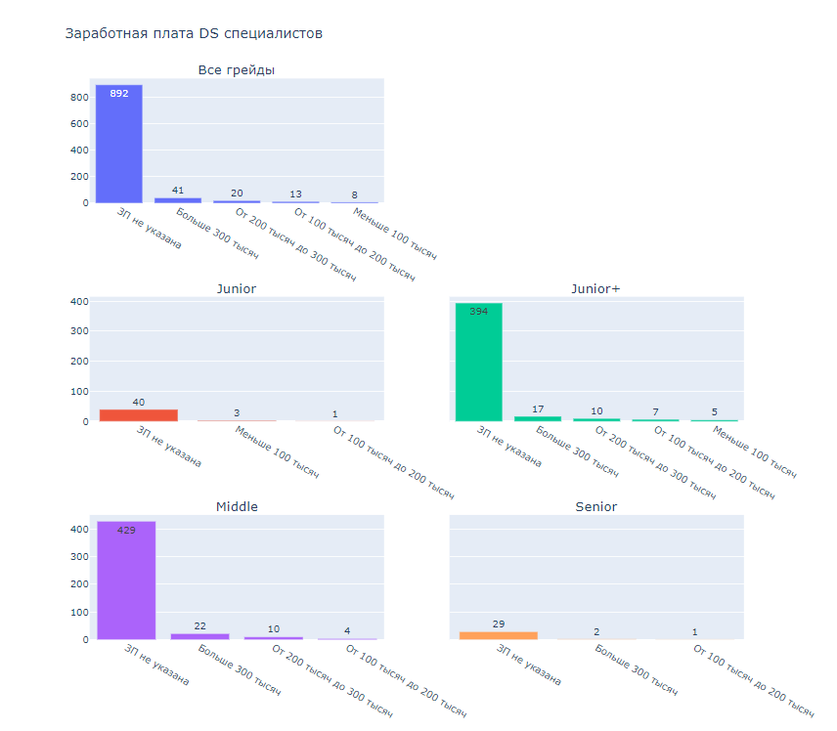
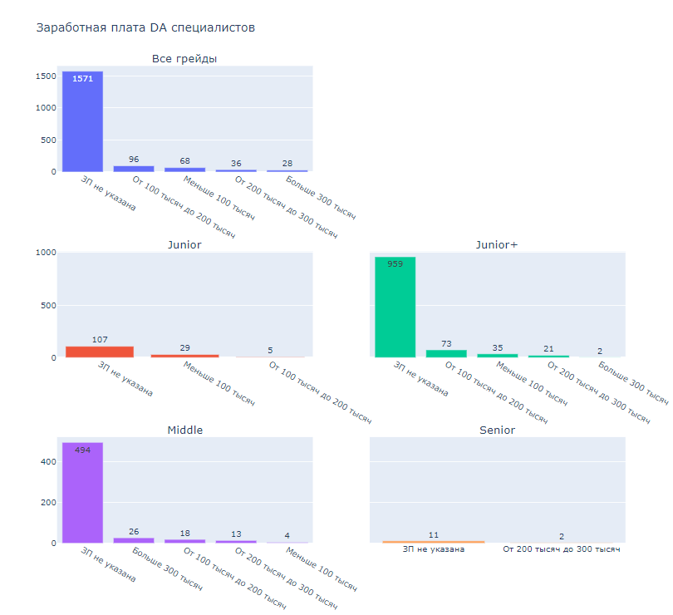
Уровень заработной платы в целом у специалистов DataScientist выше чем у специалистов DataAnalyst. Однако в анализируемой совокупности 91,58% или 892 вакансии представлены без указания заработной платы. Из оставшейся совокупности можно сделать следующие выводы о средней заработной платы по грейдам: DS Junior - менее 100 тыс.руб. DS Junior+ от 200 тыс.руб. до 300 тыс.руб. - 10 вакансий, больше 300 тыс.руб. – предлагают в 17 вакансиях. DS Middle - больше 300 тыс.руб. – предлагают в 22 вакансиях, DS Senior - больше 300 тыс.руб. – предлагают в 2 вакансиях, Вакансии для специалистов в области DataAnalyst также в большинстве случаев опубликованы без указания заработной платы. Она не указана в 87,33% случаев. DA Junior - менее 100 тыс.руб. в бол-ве вакансий DA Junior+ от 100 тыс.руб. до 200 тыс.руб. 73 вакансии . DA Middle - больше 300 тыс.руб. – предлагают в 26 вакансиях DA Senior - от 200 тыс.руб. до 300 тыс. руб. уровень зарплаты указанный в 2 вакансиях.
Уровень заработной платы
Data scientist
Data analyst

Slide 7
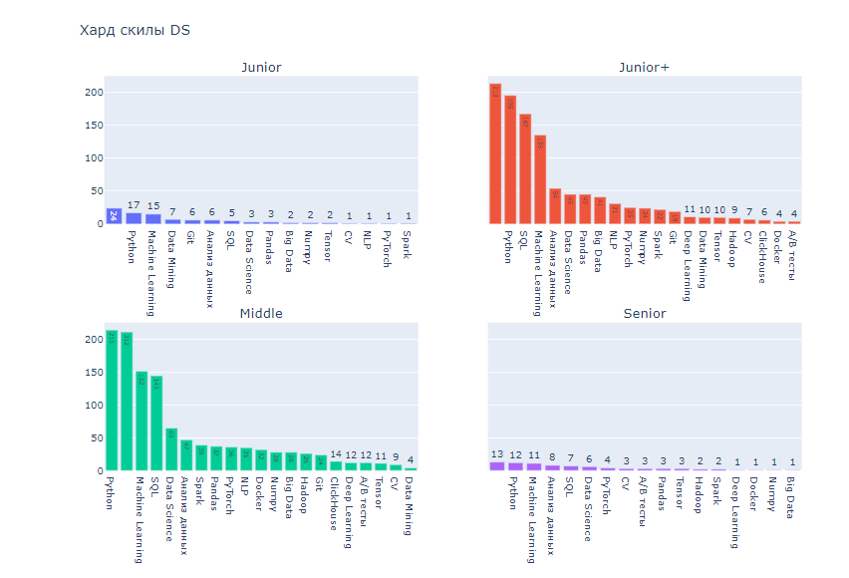
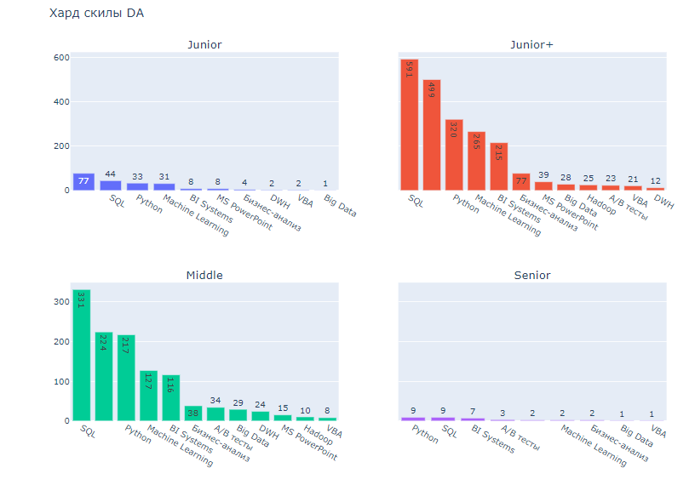
Так основные hard skills: DS Junior: Python, Machine Learning, Data Mining, Git, Анализ данных, SQL DS Junior+ должны знать: SQL, Python, Machine Learning, BI Системы, бизнес анализ, MS Power Point, DS Middle: Python, Machine Learning, SQL, Data Science, Анализ данных, Spark, Pandas, Pytorch, NLP, Doker – в целом перечень инструментов становится больше и разнообразнее. DS Senior: Python, Machine Learning, Анализ данных, SQL, Data Science, , Pytorch, CV, A\B тесты. DA Junior наиболее часто требуется знание: SQL, Python, Machine Learning, BI Системы, MS Power Point, Бизнес-анализ DA Middle - SQL, Python, Machine Learning, BI Системы, бизнес анализ, А\Б тесты DS Senior: Python, Machine Learning, Анализ данных, SQL, Data Science, , Pytorch, CV, A\B тесты. DA Senior: Python, SQL , BI Системы, А\Б тесты
HARD SKILLS
Data scientist
Data analyst

Slide 8
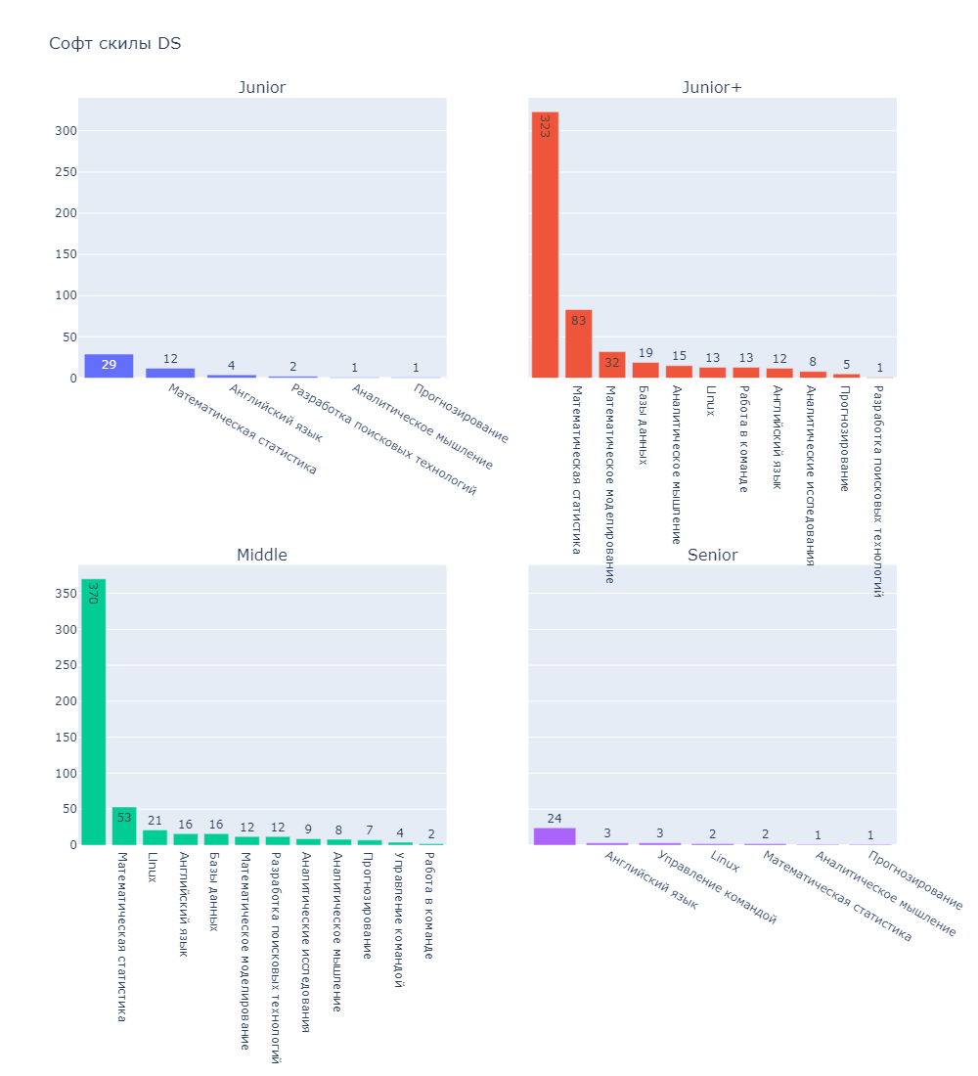
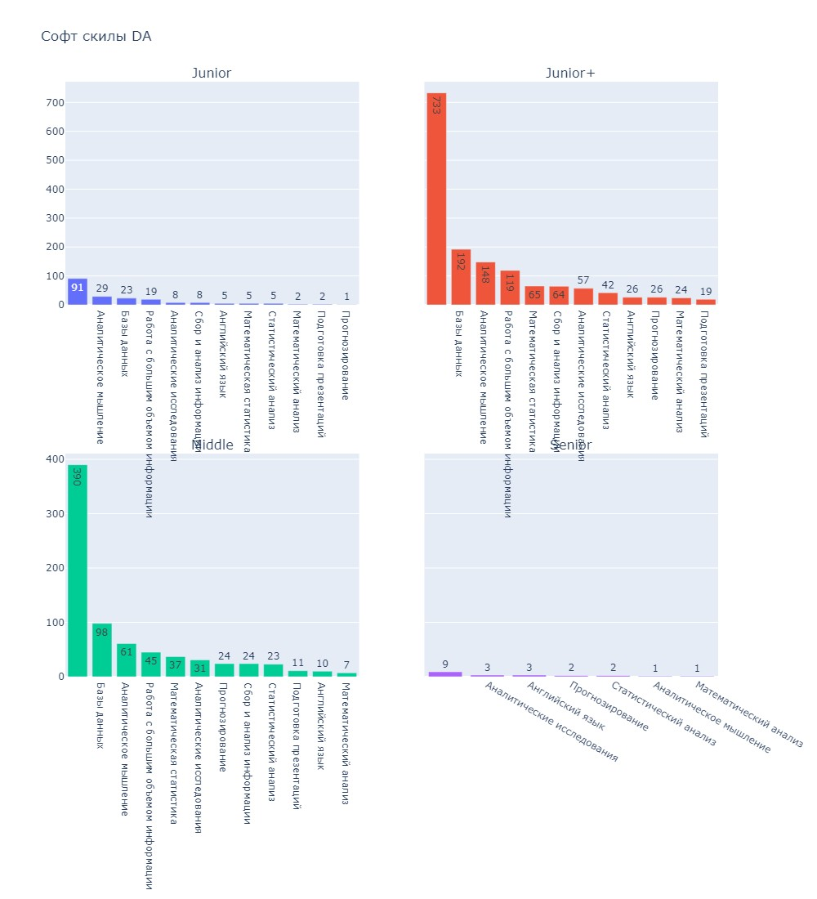
Soft skills в целом похожи для обоих областей. Чаще всего в опубликованных вакансиях встречаются следующие soft skills: математическая статистика, математическое моделирование, базы данных, аналитической мышление, Линукс, Работа с большим объёмом информации, Английский язык.
Тип занятости
Data scientist
Data analyst

Slide 9
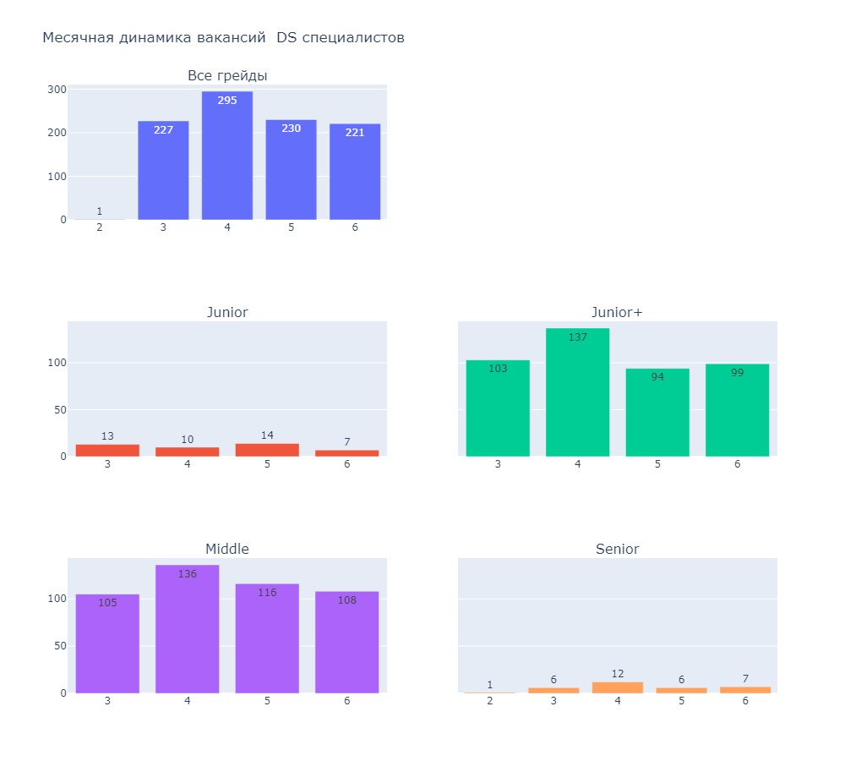
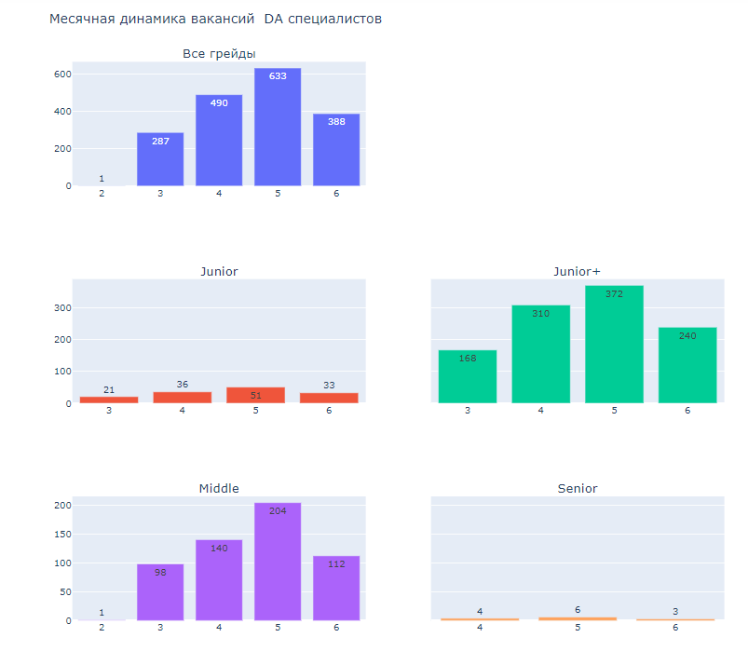
больше всего вакансий по всем грейдам для дата аналитиков было в мае (35,19% или 633 вакансии), далее апрель - 490 вакансий или 27,24%, в июне - 388 вакансий или 21,57%. Аналогичная динамика представлена по всем грейдам. В области дата сеансу же максимальное кол-во вакансий было в апреле 295 или 30,29% , далее май, март и июнь - примерно одинаковое кол-во вакансий (220-230 вакансий). данная динамика также прослеживается по всем грейдам (кроме Junior)
Месячная динамика вакансий
Data scientist
Data analyst

Slide 10
Основные различия: 1. Фокус и роль: Дата аналитики обычно сосредоточены на анализе данных и создании отчетов для поддержки бизнес-решений. Дата-сайентисты больше занимаются исследованием данных, разработкой моделей машинного обучения и созданием методов для предсказания и автоматизации. 2. Навыки и инструменты: Дата аналитики могут основывать свою работу на SQL и инструментах BI, тогда как дата-сайентисты должны иметь глубокие знания в области машинного обучения и владеть продвинутыми библиотеками для анализа данных и моделирования. 3. Цель : Основная цель дата аналитиков - предоставить прозрачную и понятную информацию для принятия решений, в то время как дата-сайентисты стремятся находить скрытые инсайты, строить предиктивные модели и создавать алгоритмы, которые могут быть внедрены в бизнес-процессы. Важно понимать, что реальная граница между этими ролями может быть размытой, и они могут пересекаться в зависимости от специфики компании и задач.
Вывод
Data scientist
Data analyst
Data analyst
Основные задачи: - Анализ и интерпретация данных. - Выполнение запросов к базам данных с использованием SQL. - Создание отчетов и визуализаций с использованием инструментов BI (Business Intelligence - Проведение описательной статистики и базовой аналитики. - Помощь в принятии бизнес-решений на основе данных. Hard skills : - SQL - Excel - Tableau, Power BI - Python или R (для анализа данных) - Google Analytics (для веб-аналитики)
Основные задачи: - Разработка и внедрение сложных моделей машинного обучения. - Проведение экспериментальных и исследовательских проектов на больших наборах данных. - Создание предиктивных моделей и алгоритмов. - Работать с неструктурированными данными. - Проектирование и использование статистических и математических моделей для анализа данных. - Работа на пересечении аналитики, программирования и предметной области. Hard skills : - Python - TensorFlow, Keras, PyTorch, - SQL и NoSQL базы данных - Big Data технологии (Hadoop, Spark) - Cloud сервисы (AWS, GCP, Azure)

